Slide 1
微信账号解除锁定方法

Slide 2
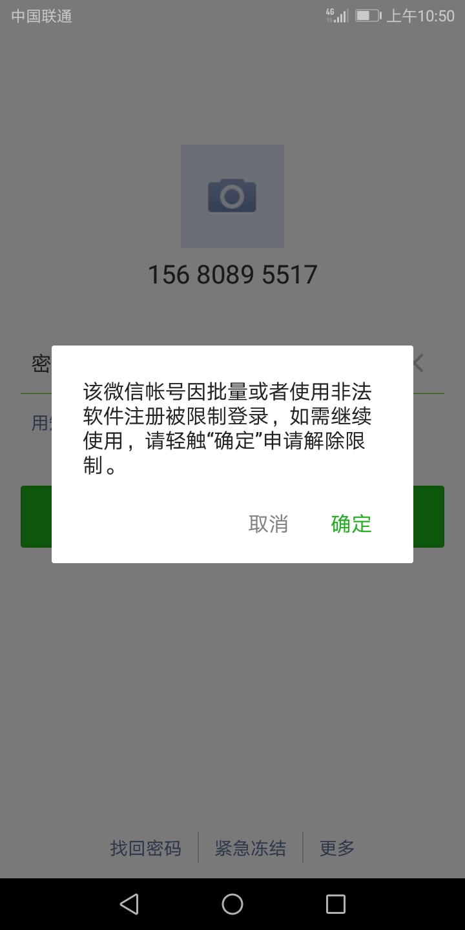
如果门店使用微信账号被锁定，需要申请解锁，请按后面方法操作，即可成功解锁

Slide 3
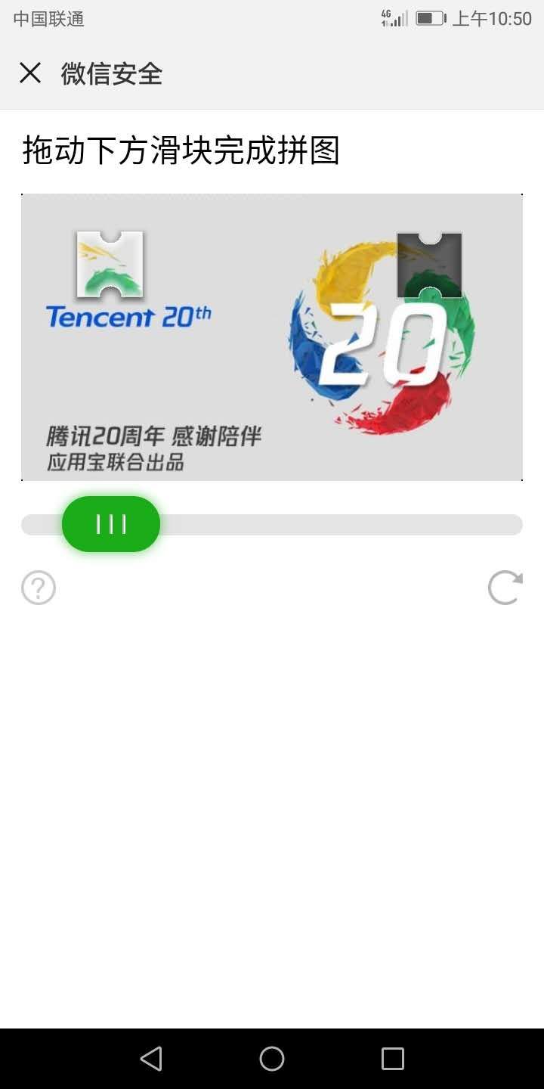
1.拉动滑块将图片补全

Slide 4
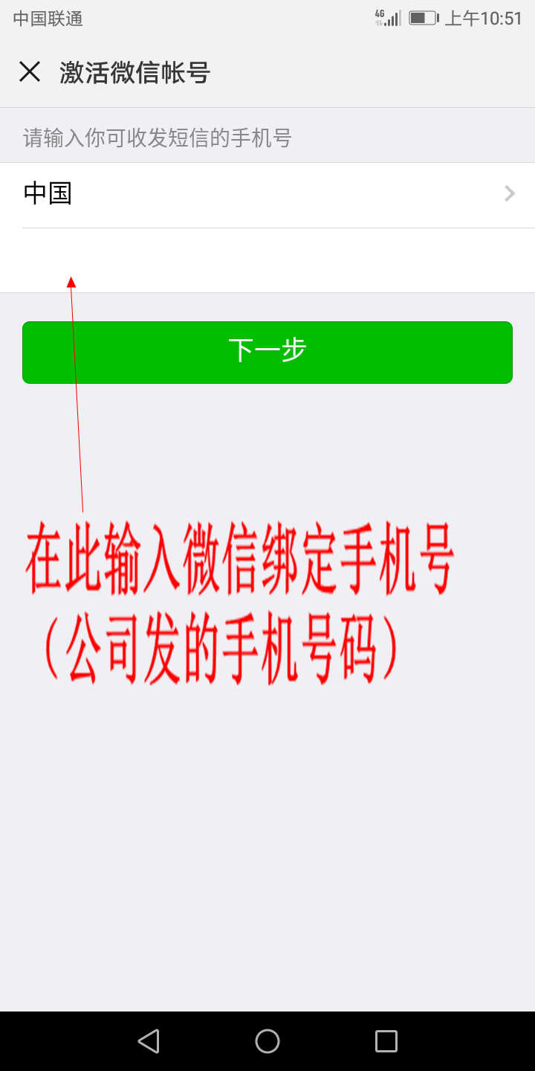
在空白框中输入需要解锁的微信所绑定的手机号

Slide 5
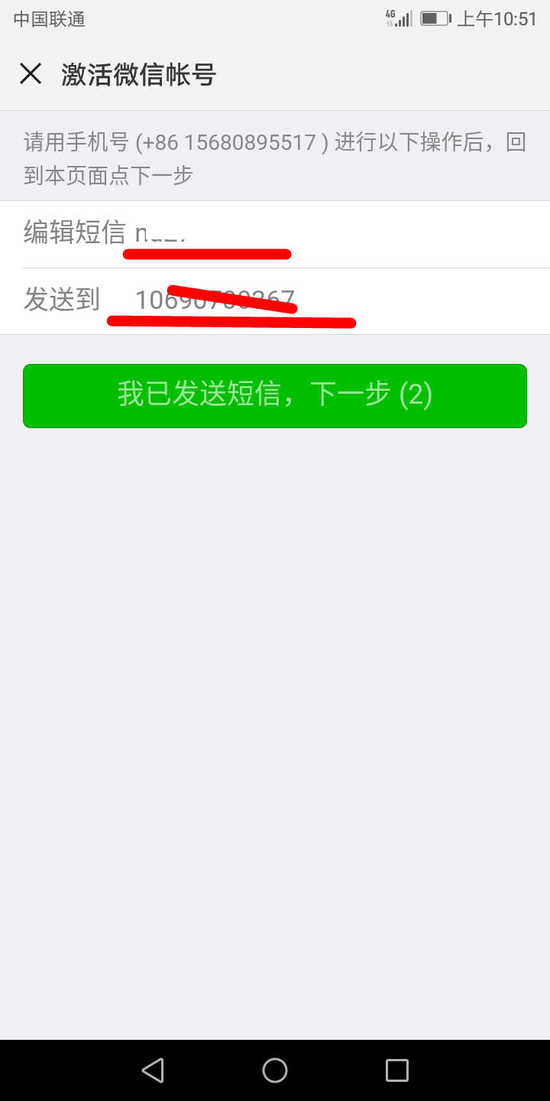
此步很关键，请认真阅读提示：请用手机号xxx进行一下操作后，回到本页。这步一定要注意，一定要用手机发一条短信（指定内容，指定号码）

Slide 6
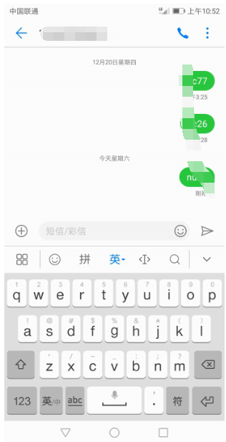
一定要发一条短信到指定号码，在进行下一步操作

Slide 7
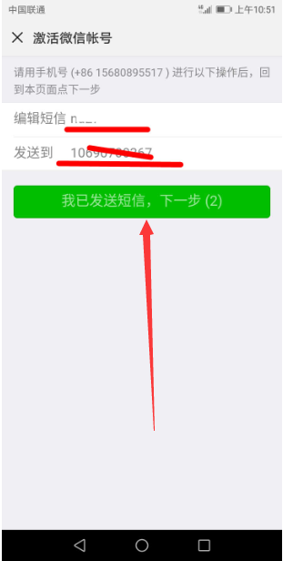
发送完短信后，回到微信界面，点击“我已发送短信，下一步”

Slide 8
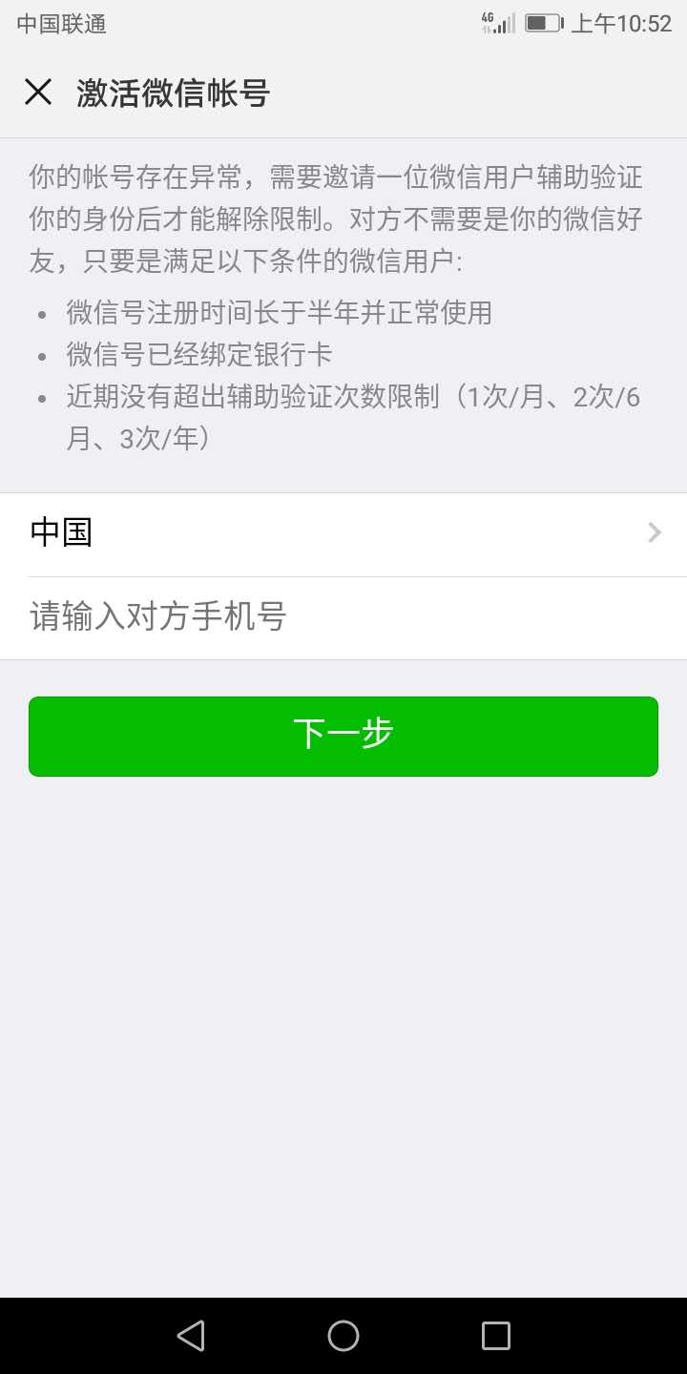
出现这个画面，大家别急，认证阅读上方提示后，再用门店其他店员，或者自己家人的手机号（手机号需要和其使用的微信绑定）。点击下一步

Slide 9
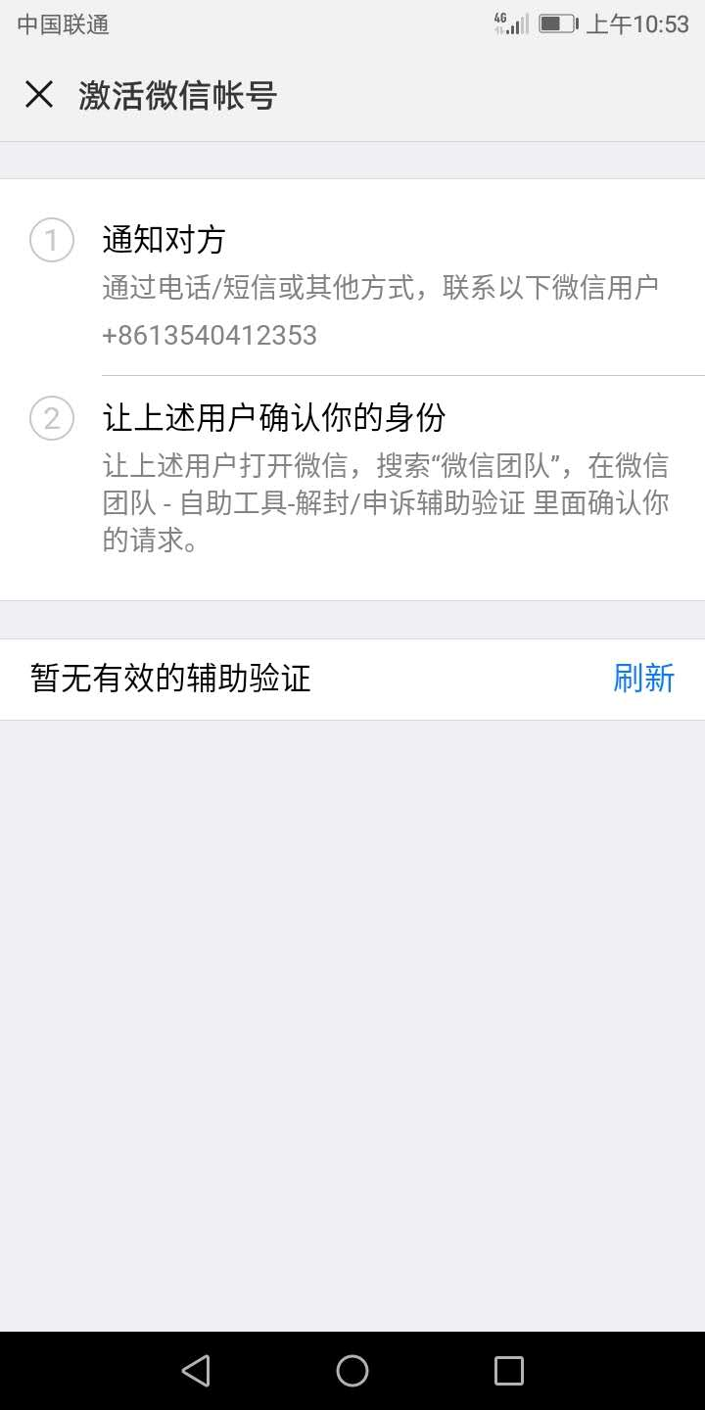
手机上会出现这一页，请认真阅读第二条提示

Slide 10
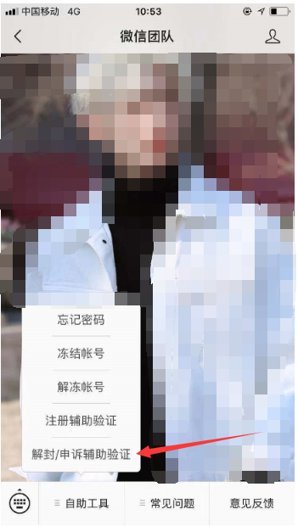
在另一个手机上根据提示，点击“解锁/申诉辅助验证“，红色箭头所指位置

Slide 11
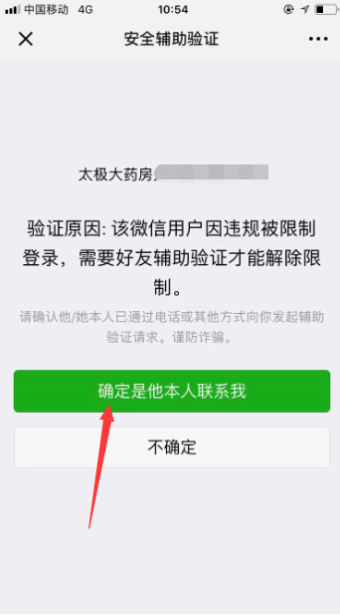
点红色箭头所指位置

Slide 12
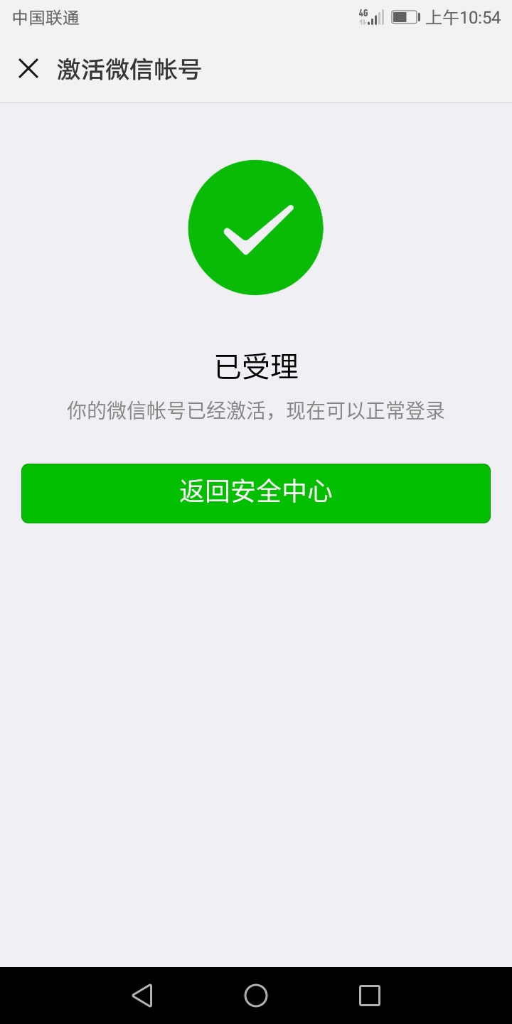
恭喜你！账号解锁成功，可正常使用微信

